Slide 1
TRƯỜNG THCS AN HẢI
BỘ MÔN KHTN LỚP 7
Giáo viên : Dương Mỹ Đại

Slide 2
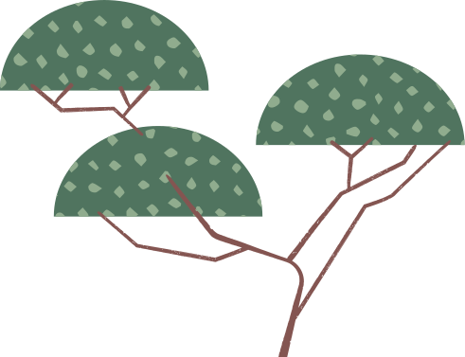
BÀI 32: THỰC HÀNH: CHỨNG MINH THÂN VẬN CHUYỂN NƯỚC VÀ LÁ THOÁT HƠI NƯỚC

Slide 3
1. THÍ NGHIỆM 1: THÍ NGHIỆM CHỨNG MINH THÂN VẬN CHUYỂN NƯỚC

Slide 4
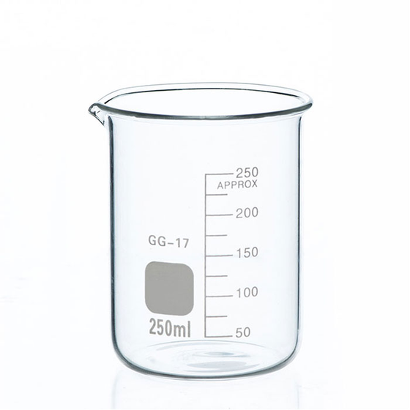
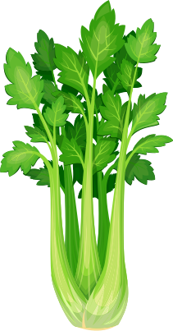
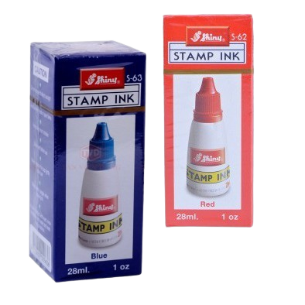
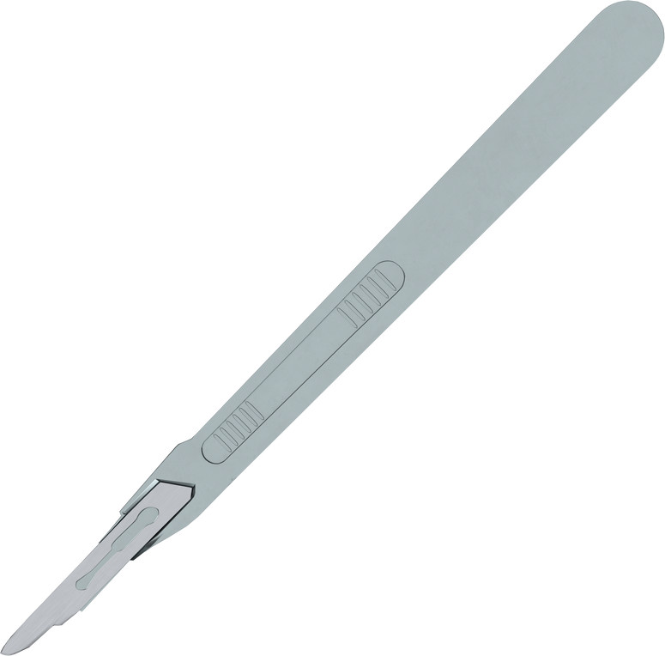
DỤNG CỤ, MẪU VẬT
Cốc thủy tinh
Kính lúp
Dao mổ
Mực pha nước
Cần tay hoặc hoa hồng

Slide 5
PHIẾU HỌC TẬP Thực hành: Chứng minh thân vận chuyển nước
- Họ và tên: - Nhóm: 1. Chuẩn bị: 2. Quy trình: 3. Hiện tượng/ kết quả: 4. Câu hỏi mở rộng: a. Tại sao trong thí nghiệm chứng minh thân vận chuyển nước ta phải sử dụng nước pha màu? b. Đệm mà chúng ta nằm hàng ngày được làm từ mủ của cây cao su, mủ cao su chính là chất hữu cơ được vận chuyển trong mạch rây. Tại sao khi thu hoạch mủ, người ta lại rạch chéo thân cây mà không rạch ngang mặc dù rạch ngang thu được nhiều mủ hơn? c. Tại sao gọi dòng vận chuyển đi lên lại gọi là mạch gỗ? (cấu tạo mạch gỗ có điểm gì đặc biệt)? d. Tại sao gọi dòng vận chuyển đi xuống là mạch rây? (cấu tạo của mạch rây có đặc điểm gì đặc biệt?).

Slide 6
Bước 1
Bước 2
Dùng dao mổ cắt ngang qua cuống là cần tây rồi cắm vào cốc nước màu, để ra chỗ thoáng từ 30 - 60 phút, quan sát sự thay đổi màu của cuống lá.
Dùng dao mổ cắt ngang phần cuống lá cần tây có lá bị nhuộm màu thành các đoạn ngắn..
Quy trình
Bước 3
Sử dụng kính lúp để quan sát phần mạch dẫn trong các đoạn cuống lá.

Slide 7
Video thí nghiệm 1 cho học sinh quan sát để so sánh với kết quả của mình

Slide 8
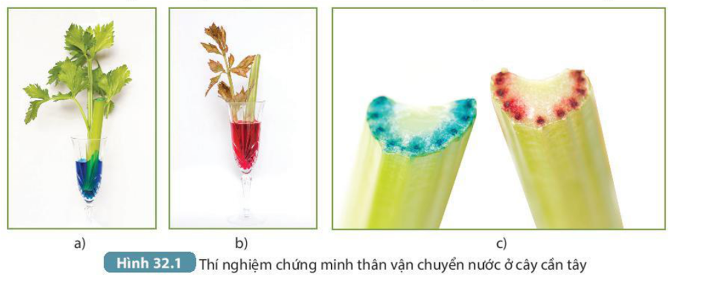
KẾTQUẢ THÍ NGHIỆM

Slide 9
THÍ NGHIỆM 2: THÍ NGHIỆM CHỨNG MINH LÁ THOÁT HƠI NƯỚC

Slide 10
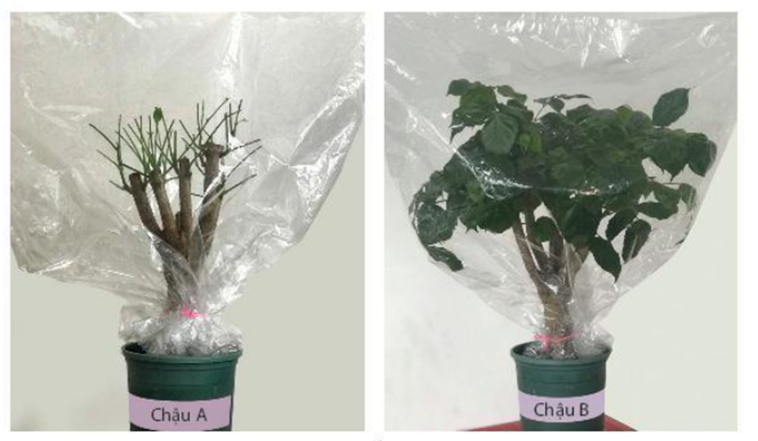
DỤNG CỤ, MẪU VẬT
Hai chậu cây trong đó có một chậu ngắt hết lá
Túi nylon

Slide 11
PHIẾU HỌC TẬP Thực hành: Chứng minh lá thoát hơi nước
- Họ và tên: - Nhóm: 1. Chuẩn bị: 2. Quy trình: 3. Hiện tượng/ kết quả: 4. Câu hỏi mở rộng: a. Tại sao trong thí nghiệm chứng minh lá thoát hơi nước phải trùm túi nylon trong suốt, kín toàn bộ phần lá cây? b. Tại sao vào những ngày hè nóng bức, đứng dưới bóng cây, chúng ta lại có cảm giác mát mẻ, dễ chịu? c. Vì sao vào những ngày mùa hè, ta cần tưới nhiều nước hơn cho cây trồng? d. Tại sao khi tưới cây không nên tưới vào lúc giữa trưa mà nên tưới vào sáng sớm hoặc chiều muộn?

Slide 12
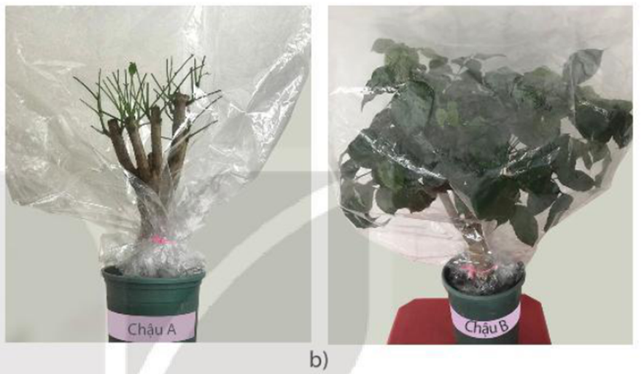
Quy trình
BƯỚC 1
BƯỚC 2
BƯỚC 3
BƯỚC 4
Đánh dấu hai chậu cây là chậu cây A và chậu cây B.
Ngắt toàn bộ lá cây ở chậu A và cây ở chậu B giữ nguyên lá
Trùm túi nylon trong suốt lên cây trong chậu A và chậu B
Sau khoảng 15 phút đến 30 phút quan sát hiện tượng trong túi nylon trùm trên cây chậu A và cây chậu B

Slide 13
Video thí nghiệm 2 cho học sinh quan sát để so sánh với kết quả của mình

Slide 14
KẾT QUẢ THÍ NGHIỆM

Slide 15
Câu 1 : Nước được vận chuyển ở thân chủ yếu
A. Qua mạch rây theo chiều từ trên xuống. B. Từ mạch gỗ sang mạch rây
C. Từ mạch rây sang mạch gỗ D. Qua mạch gỗ
Câu 2: Một cành hoa bị héo, sau khi ngâm trong nước, hoa bỗng tươi trở lại. Hiện tượng trên phản ánh vai trò của bộ phận nào đối với đời sống thực vật ?
A. Mạch gỗ B. Mạch rây C. Ruột D. Nội bì
Câu 3 : Khi cắm một cành hoa trắng vào dung dịch tím thì sau một thời gian, màu sắc của cánh hoa sẽ thay đổi như thế nào ?
A. Cánh hoa chuyển sang màu xanh B. Cánh hoa không chuyển màu
C. Cánh hoa chuyển sang màu đỏ D. Cánh hoa chuyển sang màu Tím
Câu 4 Khi tiến hành thí nghiệm chứng minh lá thoát hơi nước, nên chọn túi có đặc điểm gì để trùm lên lá ?
A. Túi nilon kín trong suốt B. Túi có đục lỗ thủng
C. Túi nilon kín màu đen D. Túi vải
D
A
D
A

Slide 16
Câu 5 : Các khẳng định sau đây đúng hay sai
STT | Khẳng định
1 | Mạch gỗ vận chuyển nước và muối khoáng trong thân | Đúng
2. | Khi tiến hành thí nghiệm chứng minh lá thoát hơi nước , nên ngừng tưới nước cho cây để đất trong chậu thật khô | Sai
3. | Lá là cơ quan duy nhất của cây có thể thoát hơi nước | Sai
4. | Trong thí nghiệm chứng minh lá thoát hơi nước, thời gian quan sát thấy hơi nước ở túi nilon có thể thay đổi tùy thuộc loài cây, điều kiện thời tiết | Đúng
5. | Nên sử dụng cành hoa màu trắng trong thí nghiệm chứng minh thân vận chuyển nước. | Đúng

Slide 17
Bài học kết thúc
Chúc các em học tốt

